Slide 1
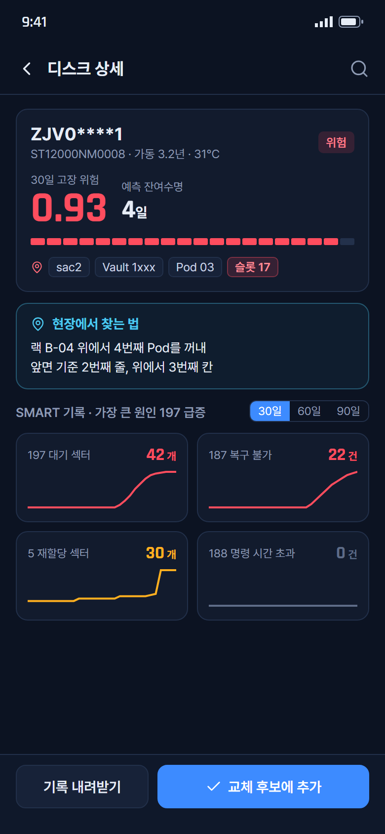
모바일 화면설계서 (SB)
데이터센터 HDD 수명 예측·교체 지원 서비스
모바일 웹(홈 화면 추가) · 알림 확인 · 현장 확인 · 교체 승인
버전 v1.0 (Claude 초안, 팀 검토 전)
작성일 2026.11.09 · 기준: 웹 SB v1.0, 모바일 목업 v1(mockups/mobile)

Slide 2
목차
Contents
1
SB 개요
모바일의 역할 · 범위 · PC 전용 기능
2
SB 구성요소
개발 가이드라인(OS · 브라우저 · 해상도) · Frame · UI 정의 · 기능 정의 · 메뉴 구조도
3
화면 흐름
푸시 → 디스크 상세 → 교체 승인
4
화면별 UI 설계
푸시 · 홈 · 디스크 상세 · 교체 목록 · 보류 시트 · 알림 설정
5
메시지 정의
웹 M01~M09 + 모바일 M10~M12
HDD 수명 예측·교체 지원 · 모바일 SB v1.0 (Claude 초안)
2

Slide 3
1. SB 개요
모바일은 PC 화면을 줄인 것이 아니라, 알림을 받고 현장에서 바로 처리하는 용도
항목 | 내용
목적 | 자리를 비운 담당자가 위험 알림을 받고, 현장에서 디스크 위치를 찾고, 교체를 승인 · 보류한다
제공 방식 | 별도 앱 없이 모바일 웹. 홈 화면에 추가하면 앱처럼 열리고 웹 푸시를 받는다
화면 | M-01 푸시 · M-02 홈 · M-03 디스크 상세 · M-04 교체 목록 · M-05 보류 시트 · M-06 알림 설정
PC 전용 | 데이터센터 평면도 · Vault 앞면 · Pod 탑뷰 · 모델 비교 · CSV 내려받기 (작은 화면에서 읽기 어려움)
데이터 | PC 웹과 같은 API · 같은 예측 결과. 승인 · 보류도 같은 기록에 남는다
기준 문서 | 웹 SB v1.0(5_화면설계서_웹SB_v1), 모바일 목업 v1(mockups/mobile), 노션 기획안 5절
화면 데이터 | 목업의 수치 · Vault 번호 · 시리얼 · 이메일은 가상
HDD 수명 예측·교체 지원 · 모바일 SB v1.0 (Claude 초안)
3

Slide 4
2-1. SB 구성요소 – 개발 가이드라인
예시 SB의 OS · 기준 단말 표를 모바일 웹 기준으로 작성
구분 | OS 기준 | 브라우저 | 기준 화면 (CSS px) | 웹 푸시 조건
iOS | 16.4 이상 | Safari | 390 × 844 | 홈 화면에 추가한 뒤 그 아이콘으로 열어야 받음
Android | - | Chrome | 360 × 800 이상 | 브라우저에서 알림 허용하면 받음
구분 | 기준 | 비고
설계 기준 | 390 × 844, 최소 폭 360 | 목업 크기. PNG는 2배(780 × 1688)
화면 방향 | 세로 고정 | 가로 모드 미지원
터치 영역 | 최소 44 × 44px | iOS 44pt · Android 48dp 권장 참고
안전 영역 | 위 상태바 44px, 아래 홈 바 34px 비움 | 하단 버튼 · 탭바는 홈 바 위에
폰트 | 웹과 같음, 본문 14px · 최소 12px | 큰 숫자 Rajdhani
홈 화면 추가 | manifest(display: standalone) + 서비스 워커 | HTTPS 필수
디자인 가이드 (아이콘)
홈 화면 아이콘 (iOS) | 홈 화면 아이콘 (Android) | 알림 아이콘 | 상태바 배지 (Android)
180 × 180 | 192 × 192 · 512 × 512 | 192 × 192 | 96 × 96 단색
HDD 수명 예측·교체 지원 · 모바일 SB v1.0 (Claude 초안)
4
Notes:
iOS 웹 푸시: https://webkit.org/blog/13878/web-push-for-web-apps-on-ios-and-ipados/
터치 영역: Apple HIG Accessibility(44x44pt) https://developer.apple.com/design/human-interface-guidelines/accessibility · Material Design 48dp https://m3.material.io/foundations/designing/structure
manifest: https://developer.mozilla.org/en-US/docs/Web/Progressive_web_apps/Manifest

Slide 5
2-2. SB 구성요소 – 화면 Frame
목록형 화면은 하단 탭바, 상세 화면은 뒤로가기 + 하단 고정 버튼
1
상태바 44
1
상태바 44
1
상태바 44
No | 영역 | 규칙
1 | 상태바 | 시스템 영역, 비움
2 | 헤더 | 목록 화면. 종 아이콘 + 새 알림 수
3 | 본문 | 좌우 여백 16px, 카드 간격 10~12px, 모서리 12px
4 | 탭바 | 홈 · 디스크 · 교체 목록 · 알림 설정
5 | 상세 헤더 | 뒤로가기는 들어온 화면으로
6 | 고정 버튼 | 주 동작 1개는 파랑, 높이 44px
7 | 가림막 | 누르면 시트 닫힘
8 | 바텀시트 | 팝업 대신. 아래로 끌면 닫힘
2
헤더 52: 로고 · 제목 · 종
5
헤더 52: 뒤로 · 제목 · 검색
어둡게 가린 화면
본문 (세로 스크롤)
본문 (세로 스크롤)
7
3
3
바텀시트: 손잡이 · 제목 · 입력 · 버튼
8
하단 탭바 76 (홈 바 포함)
하단 고정 버튼 (홈 바 위)
4
6
HDD 수명 예측·교체 지원 · 모바일 SB v1.0 (Claude 초안)
5

Slide 6
2-3. SB 구성요소 – UI 정의
색 · 등급 · 교체 상태는 웹 SB와 같음. 모바일에서 달라지는 것만 정리
위험
주의
정상
동작
보조
웹 SB 2-3 (1)과 같은 색 · 같은 뜻
요소 | PC 웹 | 모바일 | 이유
목록 | 표 (한 줄에 한 디스크) | 카드 (위치 · 점수 · 잔여수명 · 원인 · 버튼) | 좁은 폭에서 열이 잘림
팝업 | 오른쪽 아래 카드 | 바텀시트 + 빠른 사유 칩 | 엄지로 닿는 위치
메뉴 | 위쪽 탭 4개 | 하단 탭바 4개 | 한 손 조작
필터 | 드롭다운 | 가로 칩 (등급 · 데이터센터 · 기준) | 누르기 쉬움
그래프 | 큰 선 그래프 2 × 2 | 작은 선 그래프 2 × 2 + 최신 값 | 추세만 확인
버튼 | 높이 32px | 높이 44px, 주 버튼은 넓게 | 터치 영역
토스트 | 화면 아래 가운데 | 탭바 · 고정 버튼 바로 위 | 가려지지 않게
위치 안내 | Pod 탑뷰 그림 | '현장에서 찾는 법' 글 안내 | 현장에서 바로 읽기
HDD 수명 예측·교체 지원 · 모바일 SB v1.0 (Claude 초안)
6

Slide 7
2-4. SB 구성요소 – 기능 정의
PC 웹과 같은 API를 쓰고, 모바일은 아래 기능만 제공
기능 | PC 웹 | 모바일 | 모바일 화면
위험 요약 · 위험 디스크 목록 | O | O | M-02
데이터센터 평면도 · Vault 앞면 · Pod 탑뷰 | O | X (현장 안내 글로 대신) | M-03
디스크 검색 · 상세 · SMART 추이 | O | O (작은 그래프) | M-03
교체 후보 추가 | O | O | M-03
승인 · 보류 | O | O (보류는 바텀시트) | M-04 · M-05
처리 이력 | O | O (목록만) | M-04
CSV 내려받기 · 기록 내려받기 | O | 기록 내려받기만 | M-03
모델 비교 · 절감액 | O | X | -
웹 푸시 받기 | O (PC 브라우저) | O (iOS는 홈 화면 추가) | M-01 · M-06
알림 설정 | 헤더 팝업 | 탭 화면 | M-06
HDD 수명 예측·교체 지원 · 모바일 SB v1.0 (Claude 초안)
7

Slide 8
2-5. SB 구성요소 – 메뉴 구조도
하단 탭 4개 + 푸시 알림으로 들어오는 길
디스크 수명 관리 (모바일)
홈 (M-02)
디스크 (M-03)
교체 목록 (M-04)
알림 설정 (M-06)
푸시 알림 (M-01)
기준일
시리얼 검색
필터 칩
알림 받기
1건 → 디스크 상세
요약 카드 4개
위험 · 잔여수명
교체 후보 카드
받을 등급
여러 건 → 교체 목록
위험 디스크 목록
위치 · 현장에서 찾는 법
승인
이메일 요약
└ 디스크 상세 (M-03)
SMART 작은 그래프
└ 보류 시트 (M-05)
테스트 알림
PC 전용 안내
교체 후보 추가
처리 이력
iOS 홈 화면 추가 안내
점선 = 탭이 아닌 진입 경로 · 헤더 종 아이콘은 알림 설정(M-06)으로 이동
HDD 수명 예측·교체 지원 · 모바일 SB v1.0 (Claude 초안)
8

Slide 9
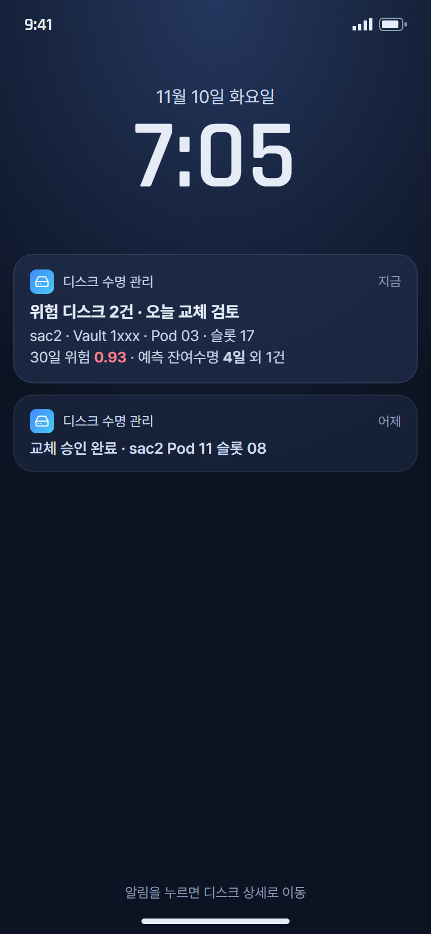
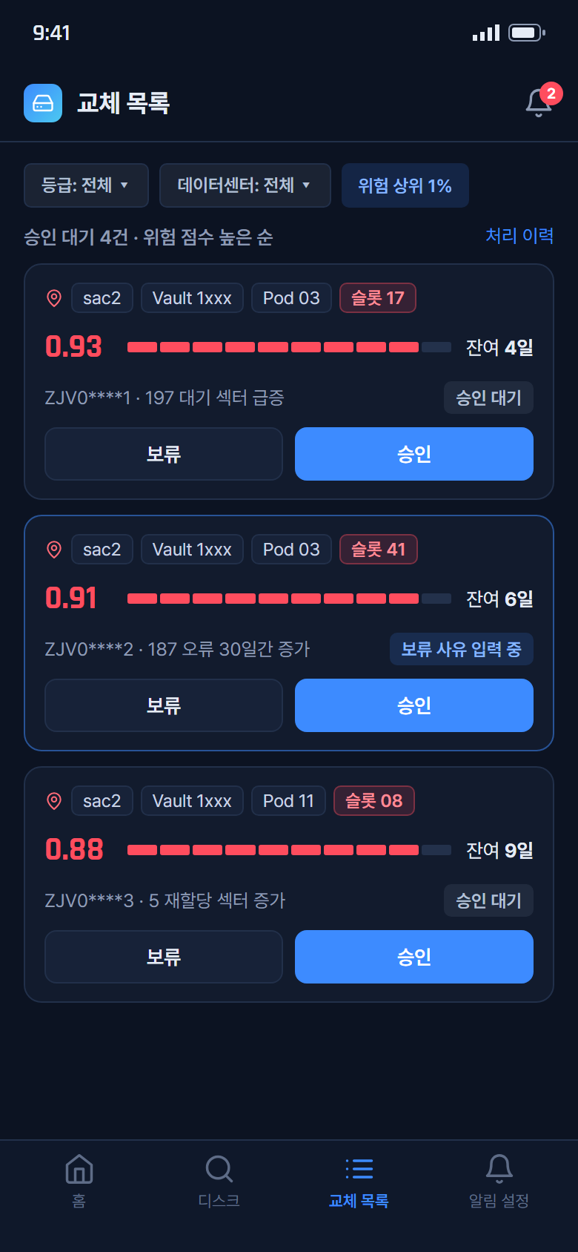
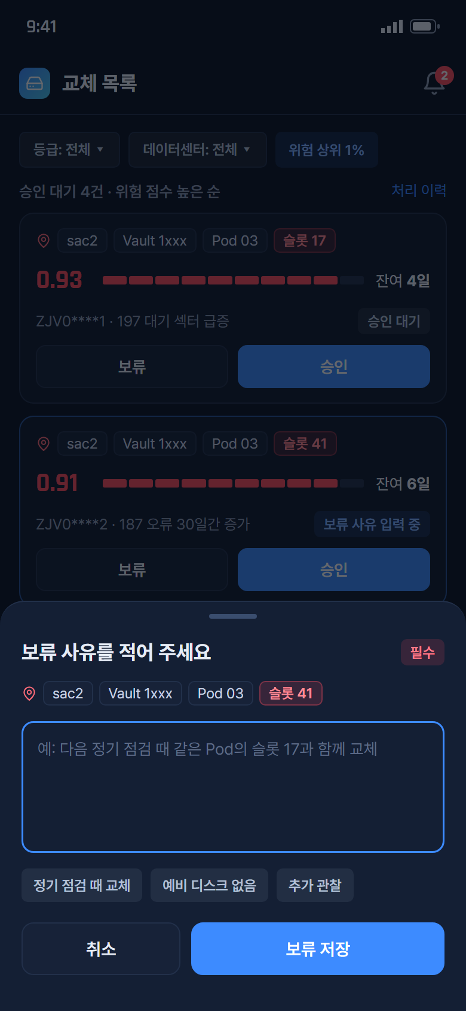
3. 화면 흐름
알림을 받고 3번 안에 승인 · 보류까지
알림 누르기
[교체 후보에 추가]
[보류] 누르기
M-01 푸시
M-03 디스크 상세
M-04 교체 목록
M-05 보류 시트
승인은 M-04에서 [승인] 한 번 · 홈(M-02)의 위험 디스크를 눌러도 M-03으로 감 · 승인 · 보류 결과는 PC 웹 교체 목록에도 바로 반영
HDD 수명 예측·교체 지원 · 모바일 SB v1.0 (Claude 초안)
9

Slide 10
4. 푸시 알림
M-01 · 잠금 화면 · 알림 센터에서 받는 웹 푸시
No | 항목 | 설명
1 | 위험 알림 | 제목: '위험 디스크 N건'. 본문: 가장 위험한 디스크의 위치 · 30일 위험 · 잔여수명 + '외 N건'
 | 누르면 | 1건이면 디스크 상세(M-03), 여러 건이면 교체 목록(M-04)
2 | 처리 알림 | 다른 담당자가 승인 · 보류하면 결과를 알림 (받을지 팀 결정 필요)
 | 발송 시각 | 매일 예측 배치가 끝난 직후. 같은 디스크는 하루 1번만
 | 조건 | iOS는 홈 화면에 추가한 앱에서 알림을 허용해야 받음
1
2
HDD 수명 예측·교체 지원 · 모바일 SB v1.0 (Claude 초안)
10

Slide 11
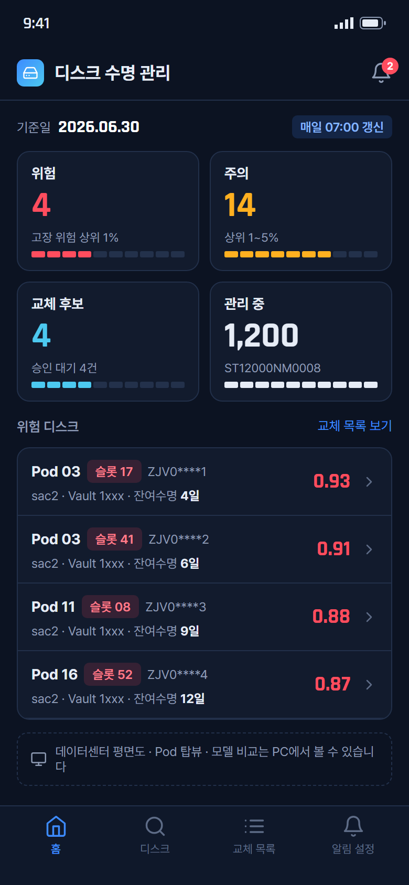
4. 홈
M-02 · 오늘 위험 현황과 위험 디스크
No | 항목 | 설명
1 | 기준일 | 마지막 예측 날짜와 갱신 시각
2 | 요약 카드 | 위험 · 주의 · 교체 후보 · 관리 중 디스크 수. 위험 · 교체 후보 카드 누르면 교체 목록
3 | 위험 디스크 | 점수 높은 순 4개. 누르면 디스크 상세. [교체 목록 보기]로 전체
4 | PC 전용 안내 | 평면도 · Pod 탑뷰 · 모델 비교는 PC에서 본다는 안내
5 | 종 아이콘 | 새 알림 수. 누르면 알림 설정(M-06)
6 | 탭바 | 홈 · 디스크 · 교체 목록 · 알림 설정
5
1
2
3
4
6
HDD 수명 예측·교체 지원 · 모바일 SB v1.0 (Claude 초안)
11

Slide 12
4. 디스크 상세
M-03 · 위험 근거와 현장 위치를 확인한다
No | 항목 | 설명
1 | 헤더 | 뒤로가기 · 시리얼 검색(없으면 M01)
2 | 위험 예측 | 시리얼 · 모델 · 가동 시간 · 온도, 30일 위험 점수 · 등급, 잔여수명(90일 넘으면 '90일 이상')
3 | 위치 | 데이터센터 · Vault · Pod · 슬롯
4 | 현장에서 찾는 법 | 랙 · Pod · 줄 · 칸 안내 (Pod 탑뷰 대신). 대응은 도식
5 | SMART 기록 | 197 · 187 · 5 · 188 작은 그래프 + 최신 값, 30 · 60 · 90일. 가장 큰 원인 표시
6 | 하단 버튼 | [기록 내려받기] · [교체 후보에 추가] 이미 있으면 M02, 성공 M06
1
2
3
4
5
6
HDD 수명 예측·교체 지원 · 모바일 SB v1.0 (Claude 초안)
12

Slide 13
4. 교체 목록
M-04 · 교체 후보를 승인하거나 보류한다
No | 항목 | 설명
1 | 필터 칩 | 등급 · 데이터센터 · 교체 후보 기준(상위 N%). 누르면 선택 시트
2 | 개수 · 처리 이력 | 승인 대기 건수, 정렬 기준. [처리 이력]은 목록 화면
3 | 후보 카드 | 위치 · 위험 점수 막대 · 잔여수명 · 시리얼 · 주요 원인. 카드 누르면 디스크 상세
4 | 상태 배지 | 승인 대기 · 보류 사유 입력 중 · 보류 (웹 SB 교체 상태와 같음)
5 | 승인 · 보류 | [승인] 바로 기록(M04) · [보류] 보류 시트(M-05)
1
2
3
4
5
HDD 수명 예측·교체 지원 · 모바일 SB v1.0 (Claude 초안)
13

Slide 14
4. 보류 시트
M-05 · 보류 사유를 남긴다
No | 항목 | 설명
1 | 제목 | '보류 사유를 적어 주세요' + 필수 배지
2 | 대상 | 보류할 디스크 위치
3 | 사유 입력 | 빈칸이면 저장 안 됨(M03)
4 | 빠른 사유 | 자주 쓰는 사유 칩. 누르면 입력칸에 채움 (목록은 팀이 정함)
5 | 버튼 | [취소] 시트 닫기 · [보류 저장] 상태 '보류'(M05)
1
2
3
4
5
HDD 수명 예측·교체 지원 · 모바일 SB v1.0 (Claude 초안)
14

Slide 15
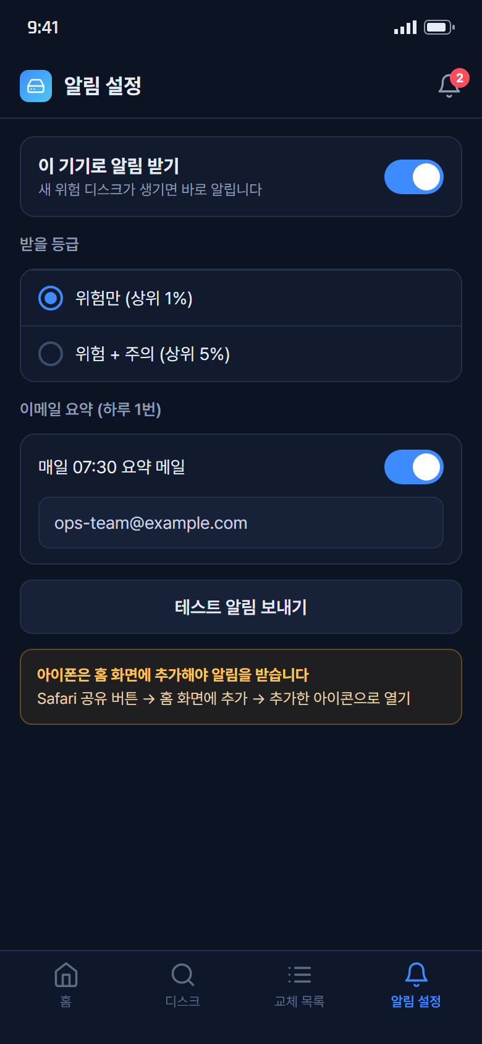
4. 알림 설정
M-06 · 이 기기로 받을 알림을 정한다
No | 항목 | 설명
1 | 알림 받기 | 켜면 권한 요청. 거부되면 M07, iOS에서 홈 화면 앱이 아니면 M10
2 | 받을 등급 | 위험만(기본) / 위험 + 주의
3 | 이메일 요약 | 매일 07:30 요약 메일 켜기 · 주소 (시각은 배치 시각에 맞춰 확정)
4 | 테스트 알림 | 이 기기로 테스트 푸시
5 | iOS 안내 | Safari 공유 → 홈 화면에 추가 → 추가한 아이콘으로 열기
1
2
3
4
5
HDD 수명 예측·교체 지원 · 모바일 SB v1.0 (Claude 초안)
15

Slide 16
5. 메시지 정의
M01~M09는 웹 SB와 같은 문구 · 모바일에만 있는 메시지 추가
ID | 화면 · 동작 | 조건 | 형태 | 문구
M01~M09 | 웹 SB 6장 | 웹과 같음 | 알럿은 가운데 대화상자, 토스트는 하단 | 웹 SB와 같은 문구
M10 | 알림 받기 (iOS) | 홈 화면 앱이 아님 | 안내 시트 | 아이폰은 홈 화면에 추가한 뒤 그 아이콘으로 열어야 알림을 받을 수 있습니다.
M11 | 공통 | 인터넷 끊김 | 상단 띠 | 인터넷 연결을 확인하세요. 마지막으로 받은 내용을 보여 줍니다.
M12 | PC 전용 기능 링크 | 평면도 · 모델 비교 등 | 안내 박스 | 이 화면은 PC에서 볼 수 있습니다.
HDD 수명 예측·교체 지원 · 모바일 SB v1.0 (Claude 초안)
16

